Slide 1
Betriebssysteme Tutorium Gruppe 08
Julian Hager
19.12.2019
Blatt 08 H)
Blatt 09 T)

Slide 2
Aufgabe 40 H)
Petri-Netz einer Einbahnbrücke mit 4 Fahrzeugen.
Zu jedem Zeitpunkt max. 1 Auto auf der Brücke
Keine Richtungswechsel auf der Brücke
Ein Auto, das die Brücke überquert hat, reiht sich auf der anderen Seite bei den Fahrzeugen ein, die in die andere Richtung fahren wollen
Es besteht keine Ordnung innerhalb der Reihenfolge der fahrberechtigten Autos

Slide 3
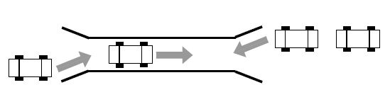
Aufgabe 40 H)
Modellieren Sie den Sachverhalt als Petri-Netz. Gehen Sie davon aus, dass sich zu Beginn je zwei Fahrzeuge links und zwei rechts der Brücke befinden. Beschriften Sie alle Stellen und Transitionen. Hinweis: Modellieren Sie die Situationen L -> R und R -> L jeweils als eigene Stelle.

Slide 4
Aufgabe 40 H)
b) Skizzieren Sie den Erreichbarkeitsgraphen für das in a) erstellte Petri-Netz. Notieren Sie an jeder Kante des Graphen die jeweilige nötige Transition.

Slide 5
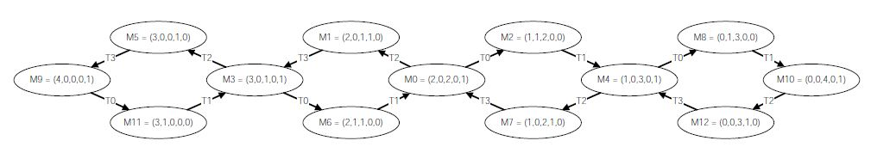

Aufgabe 40 H)
Skizzieren Sie den Erreichbarkeitsgraphen für das in a) erstellte Petri-Netz. Notieren Sie an jeder Kante des Graphen die jeweilige nötige Transition.
$$M_{i}=(links, fnr, rechts, fnl, sema)$$

Slide 6
Aufgabe 40 H)
Handelt es sich in Ihrer Modellierung aus a) um ein faires Petri-Netz?

Slide 7
Aufgabe 40 H)
Handelt es sich in Ihrer Modellierung aus a) um ein faires Petri-Netz?
Ja, denn für jeden unendlichen Durchlauf gilt auch, dass jede Transition unendlich oft geschalten wird.

Slide 8
Aufgabe 41 H)
Druckaufträge werden in einer FIFO-Warteschlange verwaltet.
Darin befinden sich Zeiger, die auf den Speicherbereich verweisen, an dem die zu druckenden Daten liegen.
Die Variable next enthält den Index der nächsten freien Position in der Warteschlange.
Gegeben seien zwei Prozesse P1 und P2, die jeweils eine Datei drucken möchten.

Slide 9
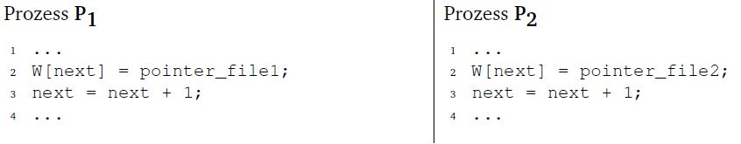
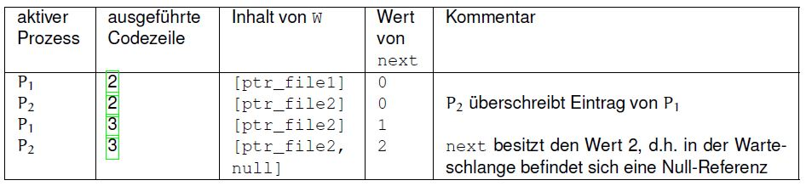
Aufgabe 41 H)
Welches Problem kann auftreten, wenn P1 und P2 im Mehrprogrammbetrieb parallel ausgeführt werden? Modellieren Sie einen Ablauf, der dieses Problem illustriert.

Slide 10
Aufgabe 41 H)
Welches Problem kann auftreten, wenn P1 und P2 im Mehrprogrammbetrieb parallel ausgeführt werden? Modellieren Sie einen Ablauf, der dieses Problem illustriert.
Druckaufträge können vollständig verloren gehen.

Slide 11
Aufgabe 41 H)
Welches Problem kann auftreten, wenn P1 und P2 im Mehrprogrammbetrieb parallel ausgeführt werden? Modellieren Sie einen Ablauf, der dieses Problem illustriert.
Druckaufträge können vollständig verloren gehen.

Slide 12
Aufgabe 41 H)
Welches Problem kann auftreten, wenn P1 und P2 im Mehrprogrammbetrieb parallel ausgeführt werden? Modellieren Sie einen Ablauf, der dieses Problem illustriert.
Druckaufträge können vollständig verloren gehen.

Slide 13
Aufgabe 41 H)
Welches Problem kann auftreten, wenn P1 und P2 im Mehrprogrammbetrieb parallel ausgeführt werden? Modellieren Sie einen Ablauf, der dieses Problem illustriert.
Druckaufträge können vollständig verloren gehen.

Slide 14
Aufgabe 41 H)
Welches Problem kann auftreten, wenn P1 und P2 im Mehrprogrammbetrieb parallel ausgeführt werden? Modellieren Sie einen Ablauf, der dieses Problem illustriert.
Druckaufträge können vollständig verloren gehen.

Slide 15
Aufgabe 41 H)
Synchronisieren Sie die Prozesse mit dem Algorithmus von Peterson. Geben Sie dazu die Codeausschnitte der Prozesse P1 und P2 an.

Slide 16
Aufgabe 41 H)
Synchronisieren Sie die Prozesse mit dem Algorithmus von Peterson. Geben Sie dazu die Codeausschnitte der Prozesse P1 und P2 an.
Wiederholung Algorithmus von Peterson:
Ich zeige an, dass ich will
Du darfst
Falls du darfst und willst, kannst du – sonst ich
Es gilt das letzte Wort

Slide 17
Aufgabe 41 H)
Welchen erheblichen Nachteil hat der Peterson-Ansatz?

Slide 18
Aufgabe 41 H)
Welchen erheblichen Nachteil hat der Peterson-Ansatz?
Beim Peterson-Algorithmus wird CPU-Zeit verschwendet, da ein Prozess, dem der Eintritt in den kritischen Bereich verwehrt wurde, den Prozessor nicht freigibt, sondern in einer Schleife selbst prüft, wann er dran ist.

Slide 19
Aufgabe 41 H)
Welchen erheblichen Nachteil hat der Peterson-Ansatz?
Beim Peterson-Algorithmus wird CPU-Zeit verschwendet, da ein Prozess, dem der Eintritt in den kritischen Bereich verwehrt wurde, den Prozessor nicht freigibt, sondern in einer Schleife selbst prüft, wann er dran ist.
Busy Waiting

Slide 20
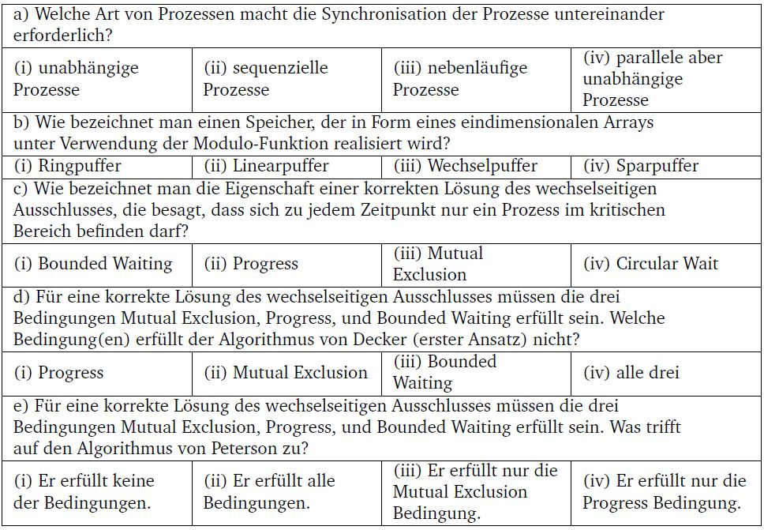
Aufgabe 42 H)

Slide 21
Aufgabe 42 H)

Slide 22
Aufgabe 42 H)

Slide 23
Aufgabe 42 H)

Slide 24
Aufgabe 42 H)

Slide 25
Aufgabe 42 H)

Slide 26
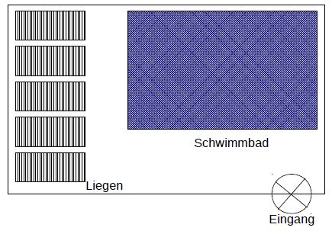
Aufgabe 43 T)
Schwimmbad mit 5 Liegen, die von den Gästen genutzt werden können.
Betreten bzw. Verlassen nur über ein Drehkreuz, das zu jedem Zeitpunkt maximal eine Person benutzen kann.
Stets max. so viele Menschen im Schwimmbad und Drehkreuz, wie Anzahl Liegen.

Slide 27
Aufgabe 43 T)
Welches klassische Problem aus der Informatik wird hier beschrieben?
Was sind die kritischen Bereiche bei diesem Problem?
Wie viele Semaphoren benötigt man um die Gäste, die durch das Drehkreuz wollen zu synchronisieren? Um welche Art Semaphor handelt es sich jeweils?

Slide 28
Aufgabe 43 T)
Welches klassische Problem aus der Informatik wird hier beschrieben?
- Erzeuger/Verbraucher Problem
Was sind die kritischen Bereiche bei diesem Problem?
Wie viele Semaphoren benötigt man um die Gäste, die durch das Drehkreuz wollen zu synchronisieren? Um welche Art Semaphor handelt es sich jeweils?

Slide 29
Aufgabe 43 T)
Welches klassische Problem aus der Informatik wird hier beschrieben?
- Erzeuger/Verbraucher Problem
Was sind die kritischen Bereiche bei diesem Problem?
- Das Drehkreuz und die max. Anzahl an Gästen / Liegen
Wie viele Semaphoren benötigt man um die Gäste, die durch das Drehkreuz wollen zu synchronisieren? Um welche Art Semaphor handelt es sich jeweils?

Slide 30
Aufgabe 43 T)
Welches klassische Problem aus der Informatik wird hier beschrieben?
- Erzeuger/Verbraucher Problem
Was sind die kritischen Bereiche bei diesem Problem?
- Das Drehkreuz und die max. Anzahl an Gästen / Liegen
Wie viele Semaphoren benötigt man um die Gäste, die durch das Drehkreuz wollen zu synchronisieren? Um welche Art Semaphor handelt es sich jeweils?
Einen binärer Semaphor für den wechselseitigen Ausschluss im Drehkreuz
Einen Zählsemaphor um die Anzahl freier Plätze mitzuzählen

Slide 31
Aufgabe 43 T)
Geben Sie in Pseudocode an, wie die benötigten Semaphore initialisiert werden müssen. Wählen Sie sinnvolle Bezeichner für Ihre Semaphore.
Vervollständigen Sie nun folgenden Pseudocode, so dass dieser das Betreten bzw. Verlassen eines Badegastes simuliert und mehrere Gäste stets synchronisiert werden. Verwenden Sie für den Zugriff auf Ihre Semaphore folgende Notation:

Slide 32
Aufgabe 43 T)
Das Schwimmbad führt Kinderliegen ein, die nur von Kindern benutzt werden können. Nun also 2 Kinderliegen und 3 normale Liegen. Über is_Kinderliege kann getestet werden, ob es sich bei einer gegebenen Liege um eine Kinderliege handelt.
Damit das Belegen weiterhin synchronisiert erfolgen kann, benötigt man weitere Semaphore. Wählen Sie wieder geeignete Bezeichner und initialisieren Sie sie analog zu d).

Slide 33
Aufgabe 43 T)
Geben Sie in Analogie zum Pseudocode aus e) den Code für Kinder an, die das Bad betreten wollen. Nennen Sie die entsprechende Funktion kind().
Passen Sie nun die Badegäste so an, dass deren Verhalten der neuen Situation gerecht ist.

Slide 34
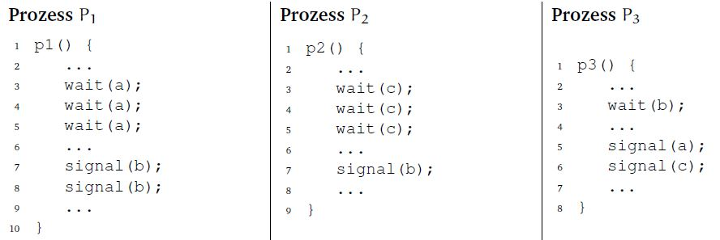
Aufgabe 44 T)
3 Prozesse P1, P2, P3 synchronisieren Ihren Zugriff auf gemeinsam genutzte Ressourcen mit 3 Zählsemaphore a, b und c.
Die folgenden Programmsequenzen zeigen den Zugriff der Prozesse auf die entsprechende Semaphore.

Slide 35
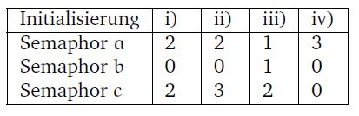
Aufgabe 44 T)

